Slide 1

Последовательностная логика на ПЛИС. Схемы с тактовым сигналом и состоянием.
Александр Силантьев Руководитель лаборатории НИЛ ЭСК Университета МИЭТ

Slide 2


Александр Силантьев
Руководитель лаборатории НИЛ ЭСК Университета МИЭТ
Окончил МИЭТ в 2014 году
13-ти летний опыт инженерной деятельности в области проектирования IP-ядер и СнК.
Старший преподаватель института МПСУ МИЭТ.
Организатор первого в России инженерного хакатона по микроэлектронике и системам на кристалле.
С 2014 года организатор семинаров, школ и олимпиад по популяризации электроники среди студентов и школьников

Slide 3
Комбинационная логика
Комбинационная логика
Входы
Выходы

Slide 4
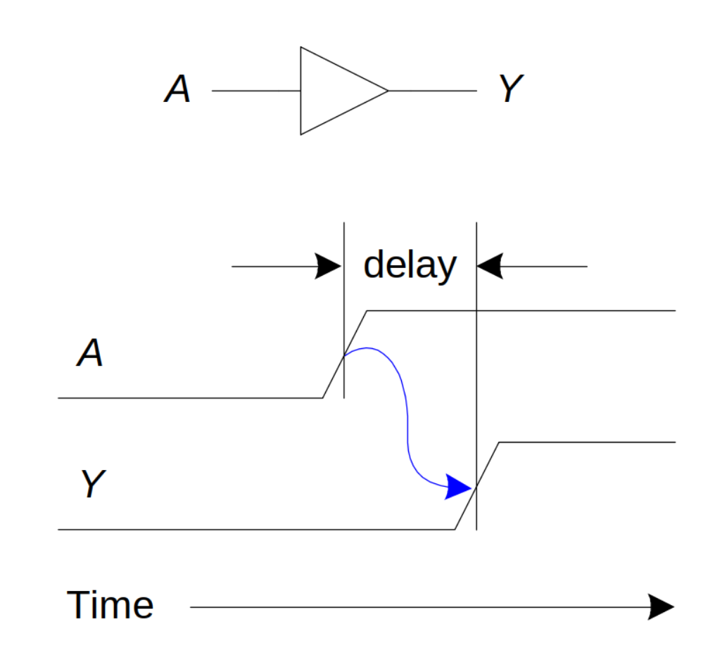
Проблема вычислений в комбинационной логике.
Вычисления начинаются при изменении входов логики.
Как понять когда результат на выходе комбинационной логики будет готов для дальнейших вычислений?

Slide 5
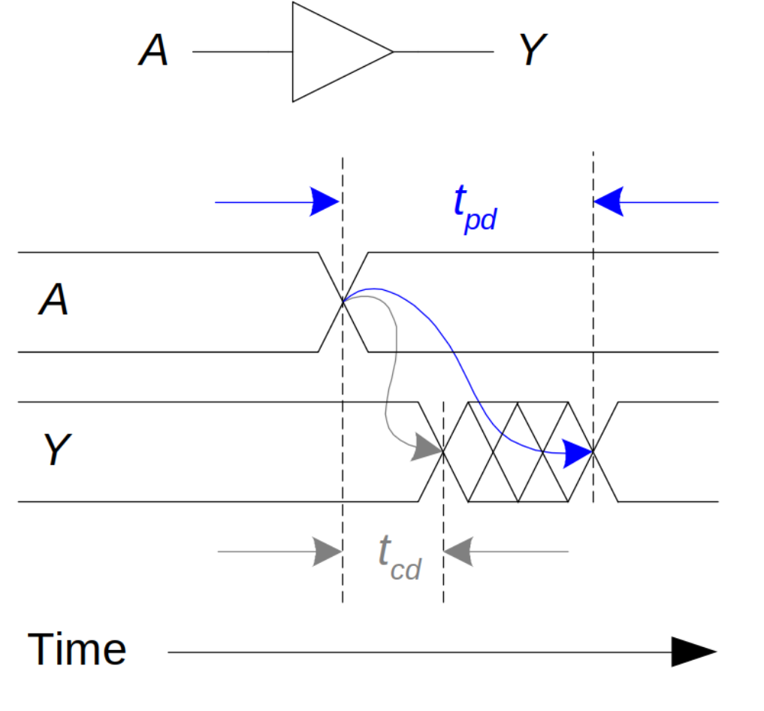
Contamination and propagation delays.
Contamination delay
Входы изменились, но на выходе результат пока что нестабильный.
Propagation delay
Стабильный результат на выходе комбинационной схемы.

Slide 6
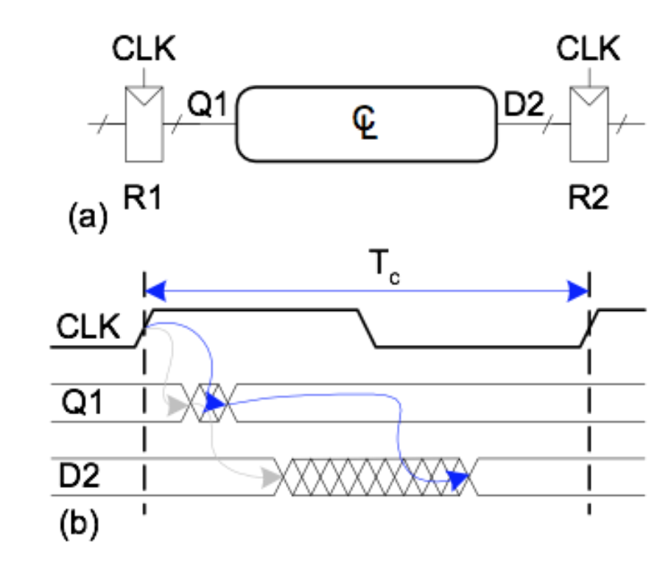
Использование тактового сигнала.
Перед завершением вычислений выходные данные могут содержать случайные значения.
Как логике узнать, когда результаты готовы и могут использоваться на следующем этапе вычислений?
Вычисления можно синхронизировать с помощью специального сигнала – сигнала тактирования.

Slide 7
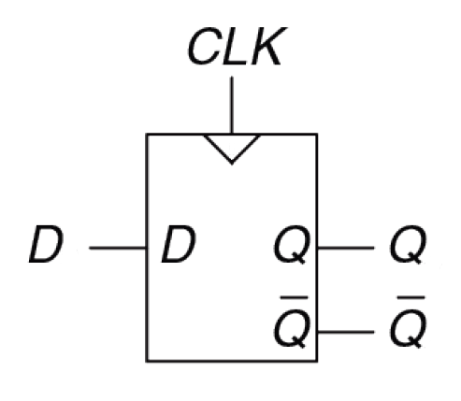
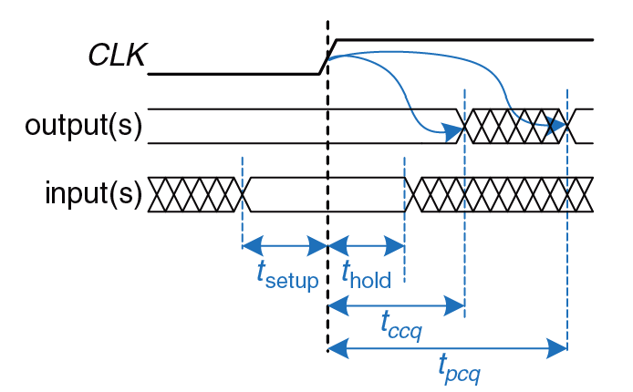
Временные характеристики

Slide 8
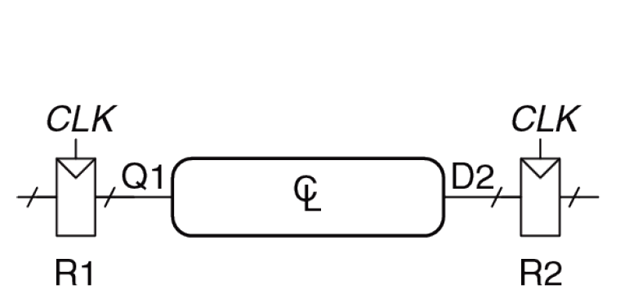
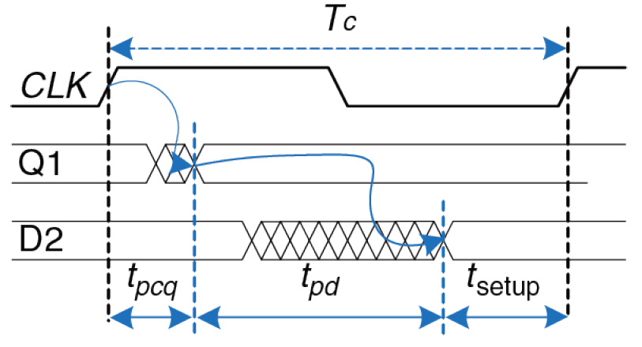
Временные характеристики

Slide 9
Последовательностная логика
Тактирование
Тактирование
Комбинационная логика
Входы
ПЛ
ПЛ
Выходы

Slide 10
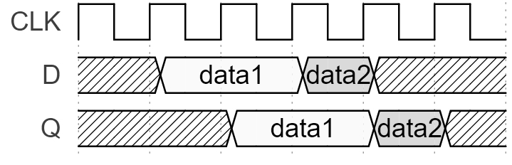
D-триггер
D
Q
CLK
Q

Slide 11
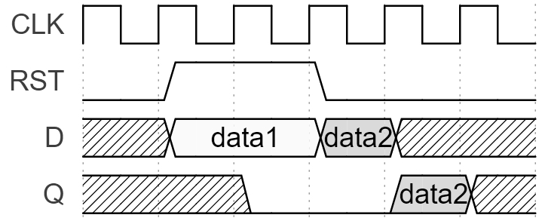
D-триггер. Сигнал сброса
RST
D
Q
CLK
Q

Slide 12
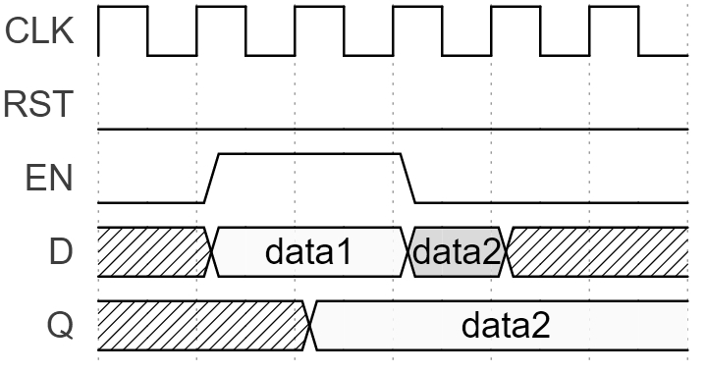
D-триггер. Сигнал разрешения
RST
D
Q
CLK
Q
EN

Slide 13
D-триггер. Синхронный сброс
RST
module my_reg
(
input CLK,
input RST,
input EN,
input D,
output Q
);
logic OUT;
always_ff @(posedge CLK) begin
if(RST) OUT <= 1’b0; else OUT <= D;
end
assign Q = OUT;
endmodule
D
Q
CLK
Q
EN

Slide 14
D-триггер. Асинхронный сброс
RST
module my_reg
(
input CLK,
input RST,
input EN,
input D,
output Q
);
logic OUT;
always_ff @(posedge CLK or posedge RST) begin
if(RST) OUT <= 1’b0; else OUT <= D;
end
assign Q = OUT;
endmodule
D
Q
Указание условия асинхронного сброса
CLK
Q
EN

Slide 15
Правила наименования сигнала сброса
Сброс может обозначаться в сокращенном или полном виде: reset или rst.
Префикс в названии сброса указывает на его тип: arst – асинхронный сброс, rst-синхронный.
Постфикс указывает на активный уровень сброса(то значение, при котором триггер находится в состоянии сброса): arstn – асинхронный сброс с активным уровнем 0, arst – асинхронный сброс с активным уровнем 1.

Slide 16
D-триггер. EN
module my_reg
(
input CLK,
input RST,
input EN,
input D,
output Q
);
logic OUT;
always_ff @(posedge CLK or posedge RST) begin
if(RST) OUT <= 1’b0; else
if (EN) OUT <= D;
end
assign Q = OUT;
endmodule
Запись в триггер, если EN = 1

Slide 17
Правила описания триггеров для начинающих
Для описания триггеров используйте неблокирующее присваивание <=
Обязательное описание поведения триггера при сигнале сброса.
Нельзя делать присваивание в один триггер в разных блоках always.
Описание сброса самое приоритетное действие в always блоке.

Slide 18
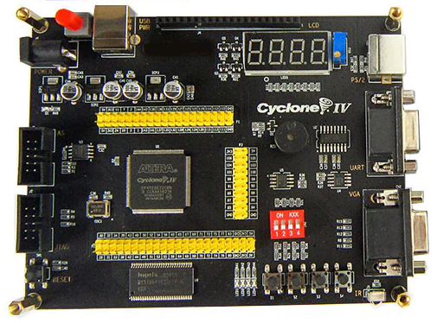
Упражнение со счетчиком 07_binary_counter
Вывод значений счетчика на светодиоды. Использование
кнопок для изменения направления счета.

Slide 19
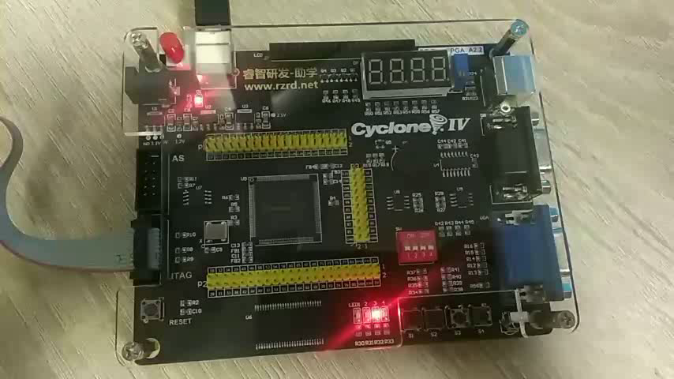
Упражнение со счетчиком 07_binary_counter

Slide 20
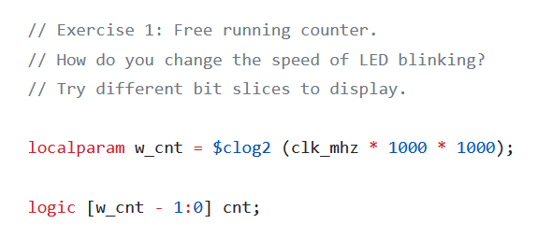
Упражнение со счетчиком 07_binary_counter
$clog2 – встроенная системная функция вычисления логарифма по основанию 2. НЕ ЯВЛЯЕТСЯ СИНТЕЗИРУЕМОЙ КОНСТРУКЦИЕЙ. Все системные функции в SystemVerilog начинаются с $
Вычисление параметра разрядности счетчика от текущей тактовой частоты
Объявление многоразрядного счетчика cnt

Slide 21
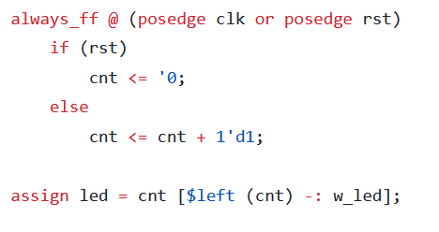
Упражнение со счетчиком 07_binary_counter
Асинхронный сброс
Активный уровень сброса 1
Начальное значение счетчика 0
Инкрементация счетчика каждый такт на 1, если нет сигнала активного сброса. При достижении максимального значения переполняется и переходит в значение 0.
Если счетчик 4 разрядный и равен 4’b1111, то следующее значение 0
$left(cnt) возвращает номер старшего индекса в cnt. Если cnt 8-разрядный, то вернется 7.
Если $left (cnt) = 7 а w_led = 3
то [$left (cnt) -: w_led] эквивалентно [7:5]
На светодиоды выводится диапазон разрядов счетчика. Чем больше индекс разряда, тем с меньшей частотой мигает светодиод.

Slide 22
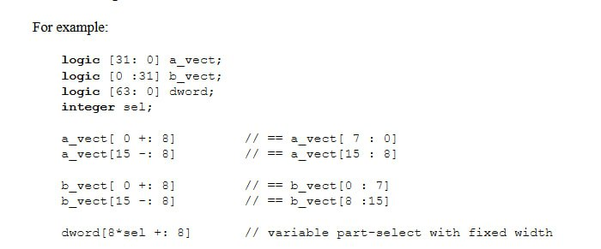
Упражнение со счетчиком 07_binary_counter
w[x +: y] эквивалентно w[x : (x+y-1)]
w[x -: y] эквивалентно w[x : (x-y+1)]

Slide 23
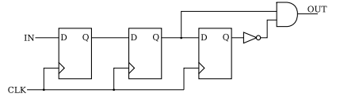
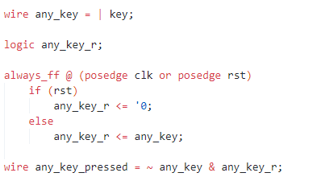
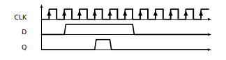
Упражнение со счетчиком 07_binary_counter
Пример подобной схемы с тремя регистрами. И временная диаграмма отражающая работу
Превращение нажатия на любую кнопку в однотактный строб для однократной обработки нажатия на кнопки

Slide 24
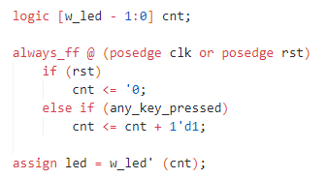
Упражнение со счетчиком 07_binary_counter
Счетчик инкрементируется на 1, если в момент положительного фронта clk any_key_pressed равен 1 В итоге каждое новое нажатие на кнопку увеличивает счетчик на 1

Slide 25
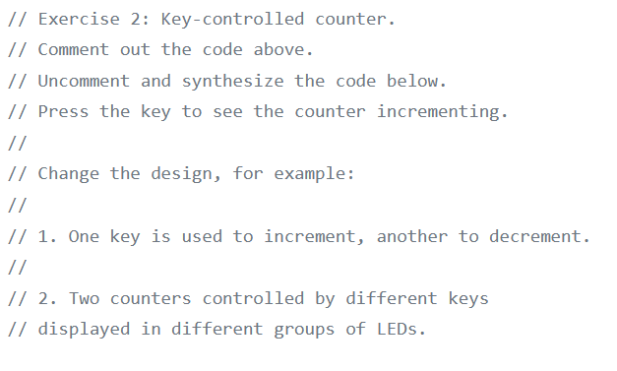
Упражнение со счетчиком 07_binary_counter

Slide 26
Упражнение со сдвиговым регистром 08_shift_register
Управление мерцанием светодиодов и семисегментного индикатора при помощи последовательностной логики и воздействий на кнопки управления на плате.

Slide 27
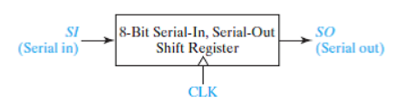
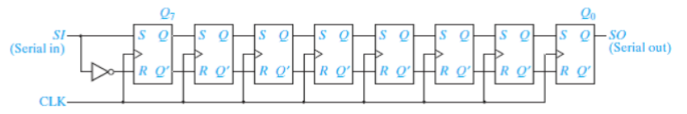
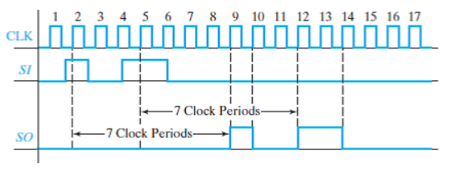
Сдвиговый регистр

Slide 28
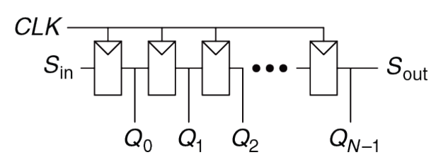
Сдвиговый регистр

Slide 29
Сдвиговый регистр
1

Slide 30
Сдвиговый регистр
0
1

Slide 31
Сдвиговый регистр
1
0
1

Slide 32
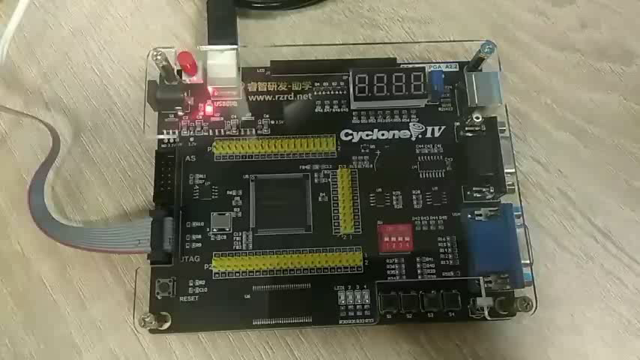
Упражнение со сдвиговым регистром 08_shift_register

Slide 33
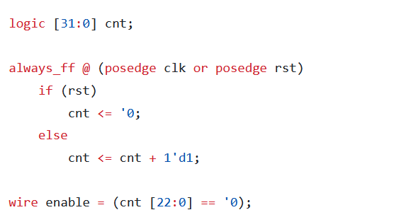
Упражнение со сдвиговым регистром 08_shift_register
Генерация сигнала enable который равен 1 один раз в 2**23 тактов. Изменив свариваемый диапазон, можно изменить частоту генерации сигнала enable. Данный сигнал необходим для удобной визуализации работы сдвигового регистра в примере

Slide 34
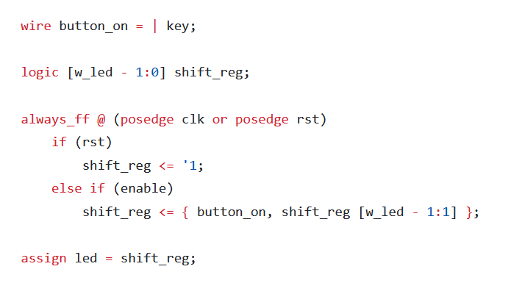
Упражнение со сдвиговым регистром 08_shift_register
Нажатие на любую кнопку дает button_on =1
Объявление сдвигового регистра разрядности той же, что и количество led на вашей плате. Если мы хотим, чтобы по сдвиговому регистру двигали не однобитные значения то его надо объявить двумерным массивом регистров.
Реализация сдвига вправо на 1 разряд на такт с помощью операции конкатенации. Причем сдвиг будет осуществляться только, когда enable = 1
Вывод значения сдвигового регистра на светодиоды. В итоге на led при нажатии на кнопку будет видно движение огоньков по сдвиговому регистру

Slide 35
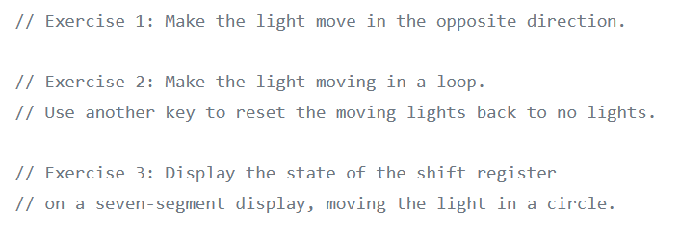
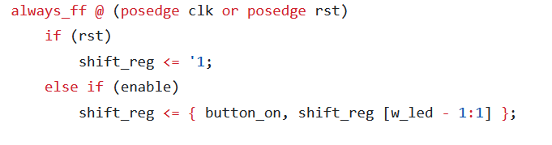
Упражнение со сдвиговым регистром 08_shift_register
Для реализации циклического сдвига надо каждый так вдвигать не button_on а выталкиваемый разряд shift_reg

Slide 36
Упражнение: вывод слова на семисегментый индикатор 09_7segment_word
Вывод слова на семисегментный индикатор при помощи
последовательностной логики.

Slide 37
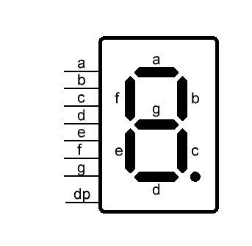
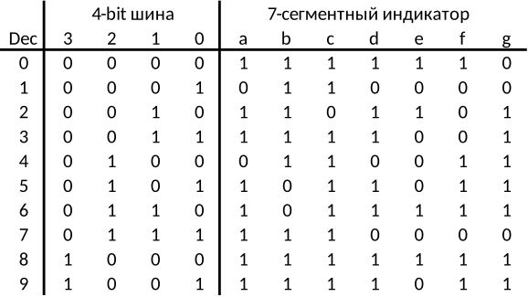
Семисегметный индикатор

Slide 38
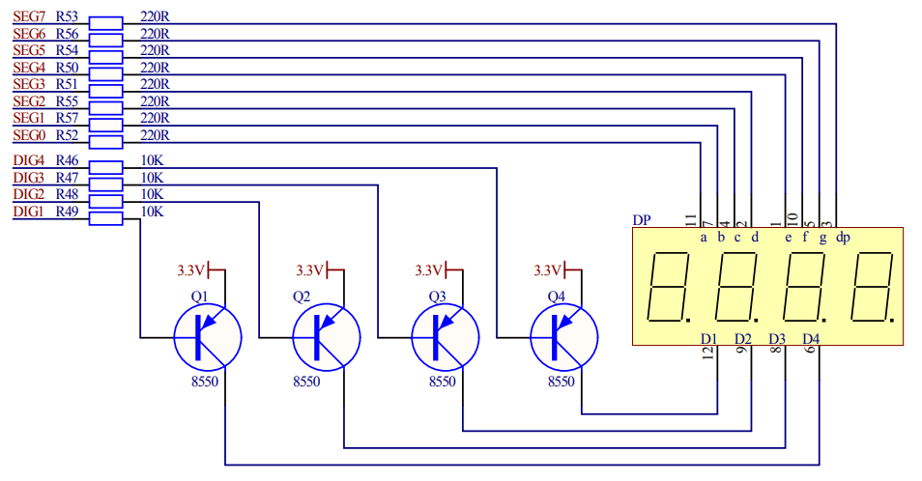
Семисегметный индикатор. Динамическая индикация
F
4’b1111
F
F
F
F

Slide 39
Семисегметный индикатор. Динамическая индикация
F
4’b0001
F

Slide 40
Семисегметный индикатор. Динамическая индикация
P
4’b0010
P

Slide 41
Семисегметный индикатор. Динамическая индикация
G
4’b0100
G

Slide 42
Семисегметный индикатор. Динамическая индикация
A
4’b1000
A

Slide 43
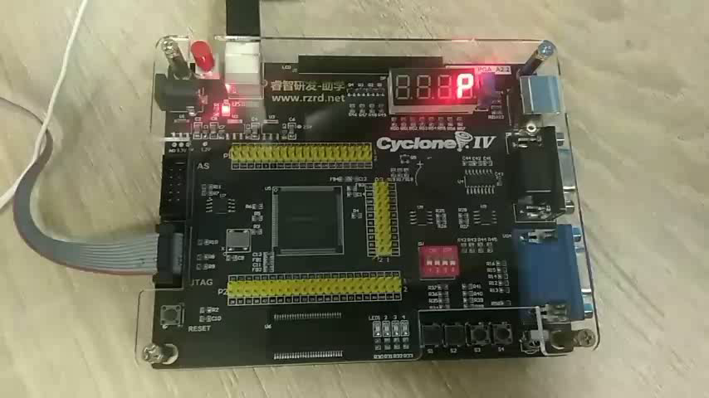
Упражнение: вывод слова на семисегментый индикатор 09_7segment_word

Slide 44
Упражнение: вывод слова на семисегментый индикатор 09_7segment_word
Генерация сигнала enable который равен 1 один раз в 2**23 тактов. Изменив свариваемый диапазон можно изменить частоту генерации сигнала enable. Данный сигнал необходим для удобной визуализации работы сдвигового регистра в примере

Slide 45
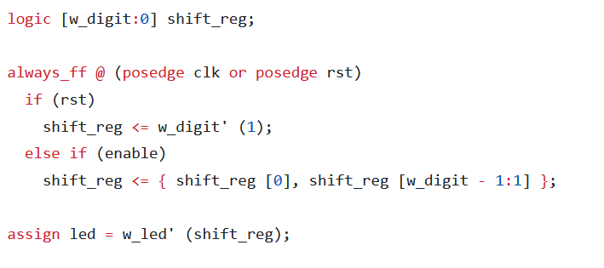
Упражнение: вывод слова на семисегментый индикатор 09_7segment_word
Циклический сдвиговый регистр, в котором по кругу бегает 1
0001 -> 1000 -> 0100 -> 0010 -> 0001

Slide 46
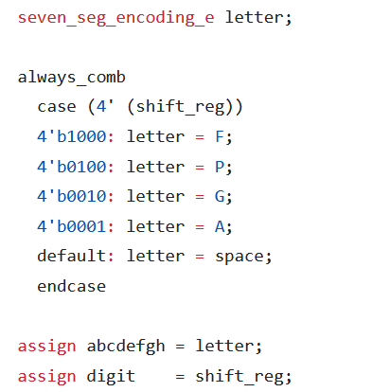
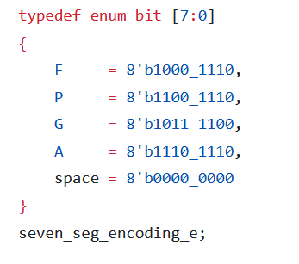
Упражнение: вывод слова на семисегментый индикатор 09_7segment_word

Slide 47
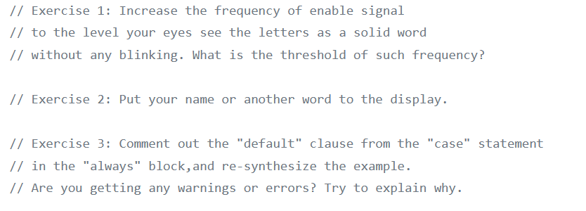
Упражнение со сдвиговым регистром

Slide 48
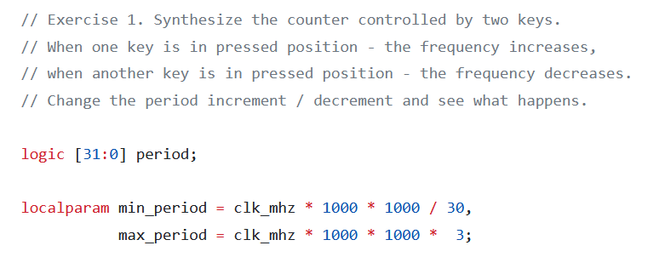
Упражнение 10_hex_counter

Slide 49
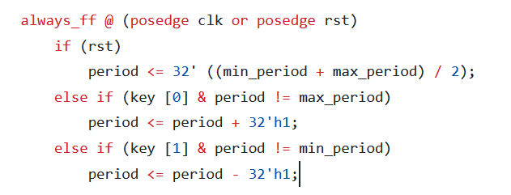
Упражнение 10_hex_counter
Регистр хранящий в себе настраиваемое значение счета cnt_1(в некотором виде скорость счета). Обратите внимание что key[0] приоритетнее key[1] А так же в условиях инкремента и декремента проверяется что изменение счетчика не приведет к переполнению. Например, если period = 0 и пришло нажатие на key[1] то останется 0 а не будет значение ‘b11111.

Slide 50
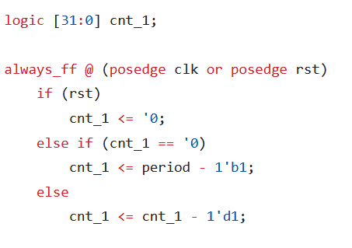
Упражнение 10_hex_counter
Счетчик отсчитывающий время в тактах от 0 до period -1. Изменяя значение period кнопками можно изменить частоту с которой cnt_1 обнуляется.

Slide 51
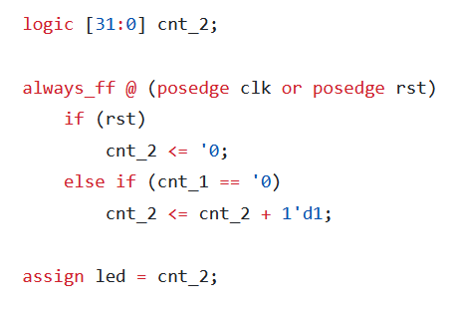
Упражнение 10_hex_counter
Счетчик инкрементирующийся каждый раз когда cnt_1 равен 0. Выведен на led в двоичном виде. Чем меньше period тем чаще равен нулю cnt_1. Тем быстрее меняется значение cnt_2

Slide 52
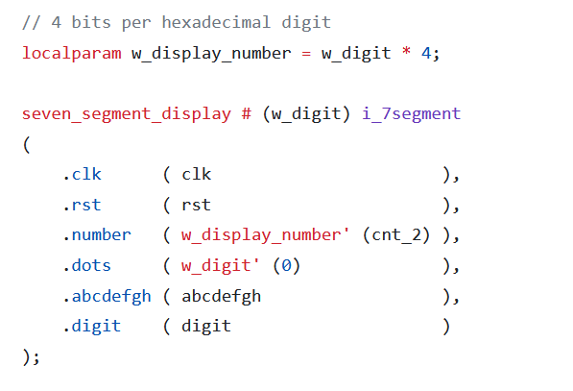
Упражнение 10_hex_counter
Реализуем дешифратор для семисегментного индикатора в виде отдельного модуля

Slide 53
Упражнение 10_hex_counter
Реализуем дешифратор с сдвиговым регистром для семисегментного индикатора в виде отдельного модуля

Slide 54
Упражнение 10_hex_counter
Счетчик cnt_2 является 32 битным и будет выводиться на семисегментные индикаторы в виде 4 битный 16-ричных чисел. Каждый на отдельном индикаторе.

Slide 55
Автор (разработчик материала) лекции – Силантьев Александр Михайлович
Использование материалов и записи лекции и/или их частей без предварительного согласия не допускается.
По вопросам использования материалов и записи лекции в коммерческих целях необходимо направить обращение в ООО «КНС ГРУПП» (YADRO) по адресу электронной почты synthesis@yadro.com.
По вопросам некоммерческого использования материалов и записи лекции обращение может быть направлено в ООО «КНС ГРУПП» (YADRO) по адресу электронной почты synthesis@yadro.com, либо на адрес электронной почты автора Силантьева А.М. silantiev@org.miet.ru . Такое обращение обязательно должно содержать описание цели использования.
Notes:
Последний слайд. Это дисклеймер для внешних пользователей, который не разрешает использование материалов без вашего ведома.

